Slide 1


Легка промисловість
України

Slide 2
Легка промисловість
Галузь, що забезпечує населення товарами народного споживання (тканинами, одягом, взуттям та ін.), а деякі галузі важкої промисловості – продукцією виробничого призначення (технічними тканинами, будівельною повстю тощо).

Slide 3
Легка промисловість
Текстильна
Швейна
Трикотажна
Шкіряно-
взуттєва
Хутрова
Лляна
Шовкова
Вовняна
Бавовняна

Slide 4
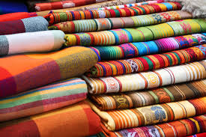
У галузі легкої промисловості функціонує понад 10 тис. підприємств, з них у текстильній промисловості – близько 2,5 тис., з виробництва готового одягу і хутра – близько 6 тис., шкіри і шкіряного взуття – близько 1,5 тис. Практично всі підприємства легкої промисловості приватизовані, а ті, що знаходяться у державній власності, становлять менше 1%.

Slide 5
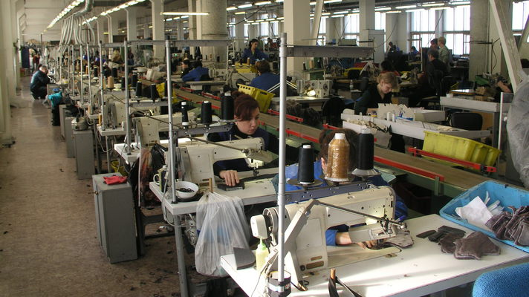
Галузь складається з 17 підгалузей, має потужний виробничий потенціал, здатний виробляти широкий спектр товарів широкого вживання і промислового призначення. Водночас легка промисловість пов’язана з багатьма суміжними галузями і обслуговує весь господарський комплекс країни.

Slide 6
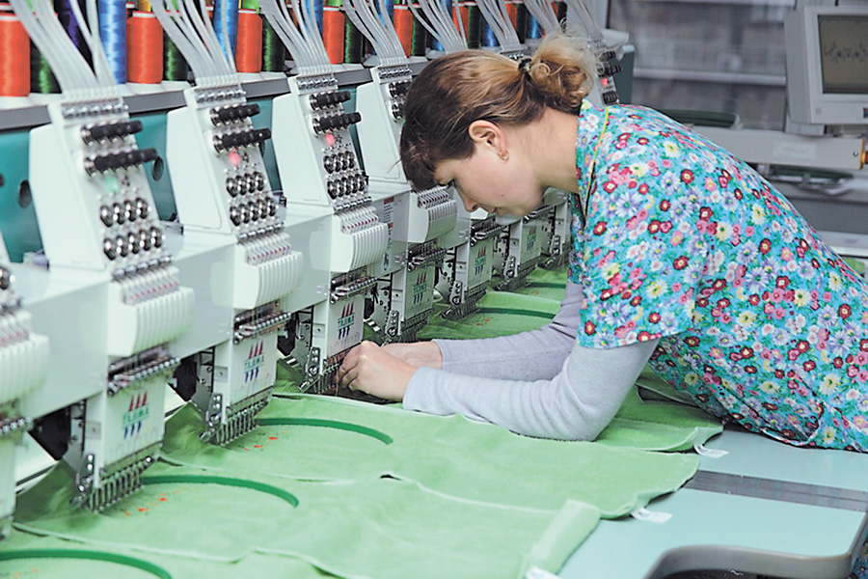
Текстильна галузь
Текстильна галузь
Із загального числа підприємств текстильної промисловості понад 140 здійснюють зовнішньоекономічну діяльність: експортують свою продукцію до країн Європи і СНД – в основному чоловічий та жіночий верхній одяг, костюми, блузки,
сорочки, а також
одяг промислового
призначення, нижню
білизну, рукавиці,
рукавички.

Slide 7

Взуттєва промисловість
За різними оцінками, ринок взуття в Україні становить 100-170 млн пар, його приріст – 10-12% на рік. Тоді як в Західній Європі припадає 6-8 пар взуття на душу населення, у нас цей показник становить всього 2,7 пари.
Експорт взуттєвої промисловості сьогодні зумовлений в основному схемами роботи з давальницькими матеріалами або на замовлення. Так, найбільші обсяги продукції галузі були експортовані до Італії – близько 32%, Польщі – 20%, Росії – 16%, Угорщини – 8%, Німеччини – 6%, Білорусі і Румунії – по 4% (діаграма 1.3).
За різними оцінками, ринок взуття в Україні становить 100-170 млн пар, його приріст – 10-12% на рік. Тоді як в Західній Європі припадає 6-8 пар взуття на душу населення, у нас цей показник становить всього 2,7 пари.
Експорт взуттєвої промисловості сьогодні зумовлений в основному схемами роботи з давальницькими матеріалами або на замовлення. Так, найбільші обсяги продукції галузі були експортовані до Італії – близько 32%, Польщі – 20%, Росії – 16%, Угорщини – 8%, Німеччини – 6%, Білорусі і Румунії – по 4% (діаграма 1.3).

Slide 8
Проблеми розвитку галузі:
Застаріле обладнання
Застарілі технології виробництва
Сировинна база розвинена слабко
Низька якість та кількість продукції

Slide 9
Перспективи розвитку галузі:
Розширення сировинної бази
Підвищення конкурентоспроможності
Впровадження сучасних технологій
Підвищення технічного рівня

Slide 10
Отже, підіб’ємо підсумки:
Найбільше непродовольчих товарів виробляє легка промисловість, яка забезпечує населення тканинами, одягом, взуттям тощо, а інші галузі промисловості - кордом, технічними тканинами тощо.

Slide 11
Презентацію підготувала Шовкань Дарина.
Пріоритетні завдання легкої промисловості - формування і розміщення державних замовлень та державних контрактів, координування діяльності підприємств, пов'язане з виконанням цього завдання, розробка цільових програм перспективного розвитку нових видів сировини, збалансованого розвитку підгалузей.

